Slide 1
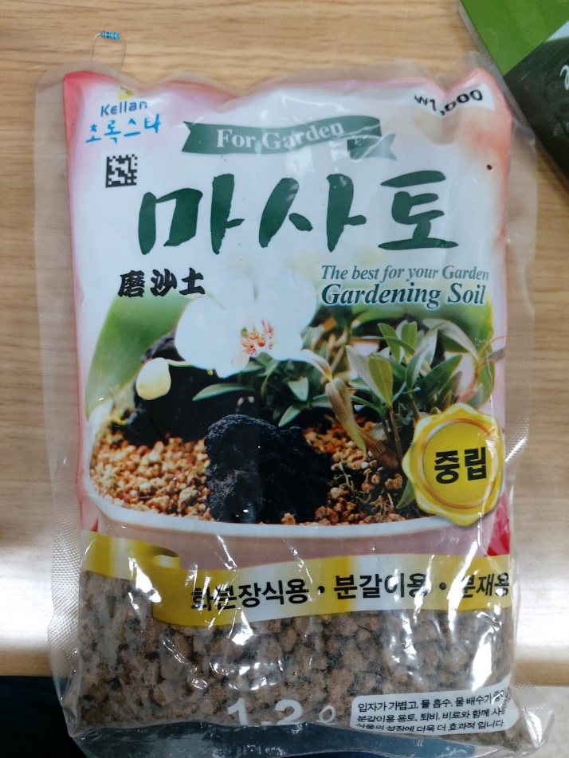
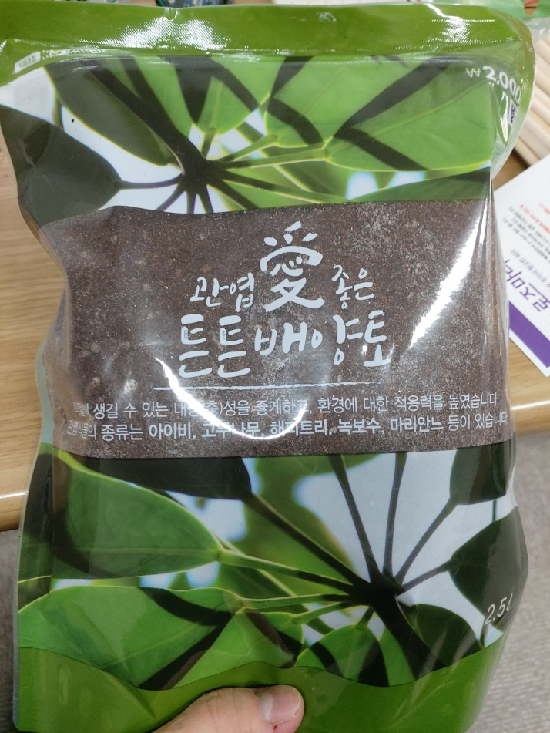
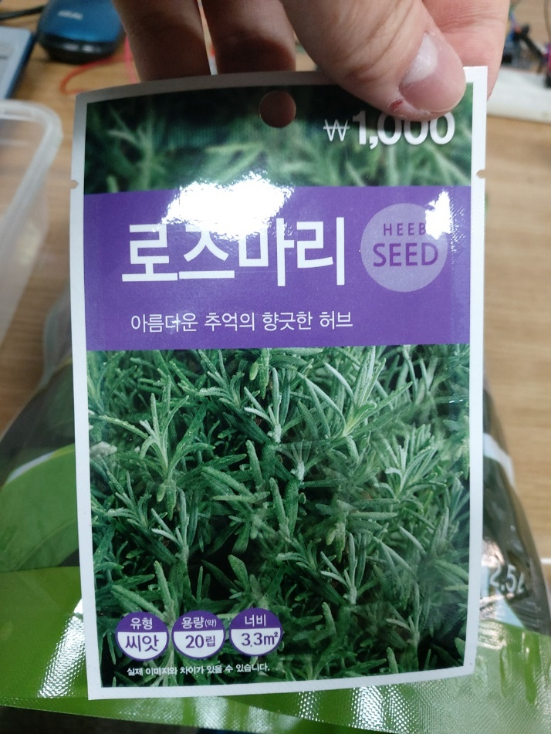
준비물

Slide 2
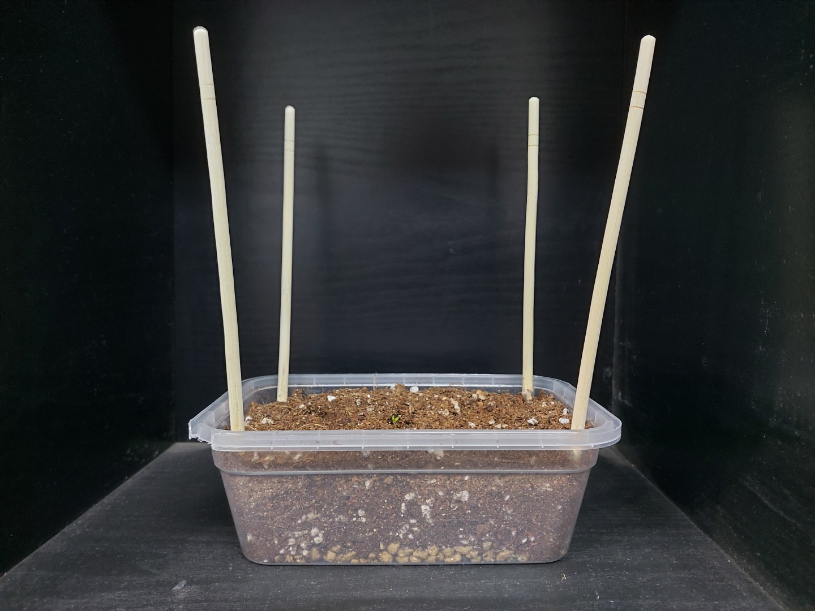
식물배양계획

Slide 3
비교군계획

Slide 4
수분방출차폐계획
차폐막의 조건
1. 외부의 수분이 투과할 수 없다.
2. 내부의 수분이 흡수되지 않는다.

